Slide 1
Rencontre codéveloppement
Bons coups!

Slide 2
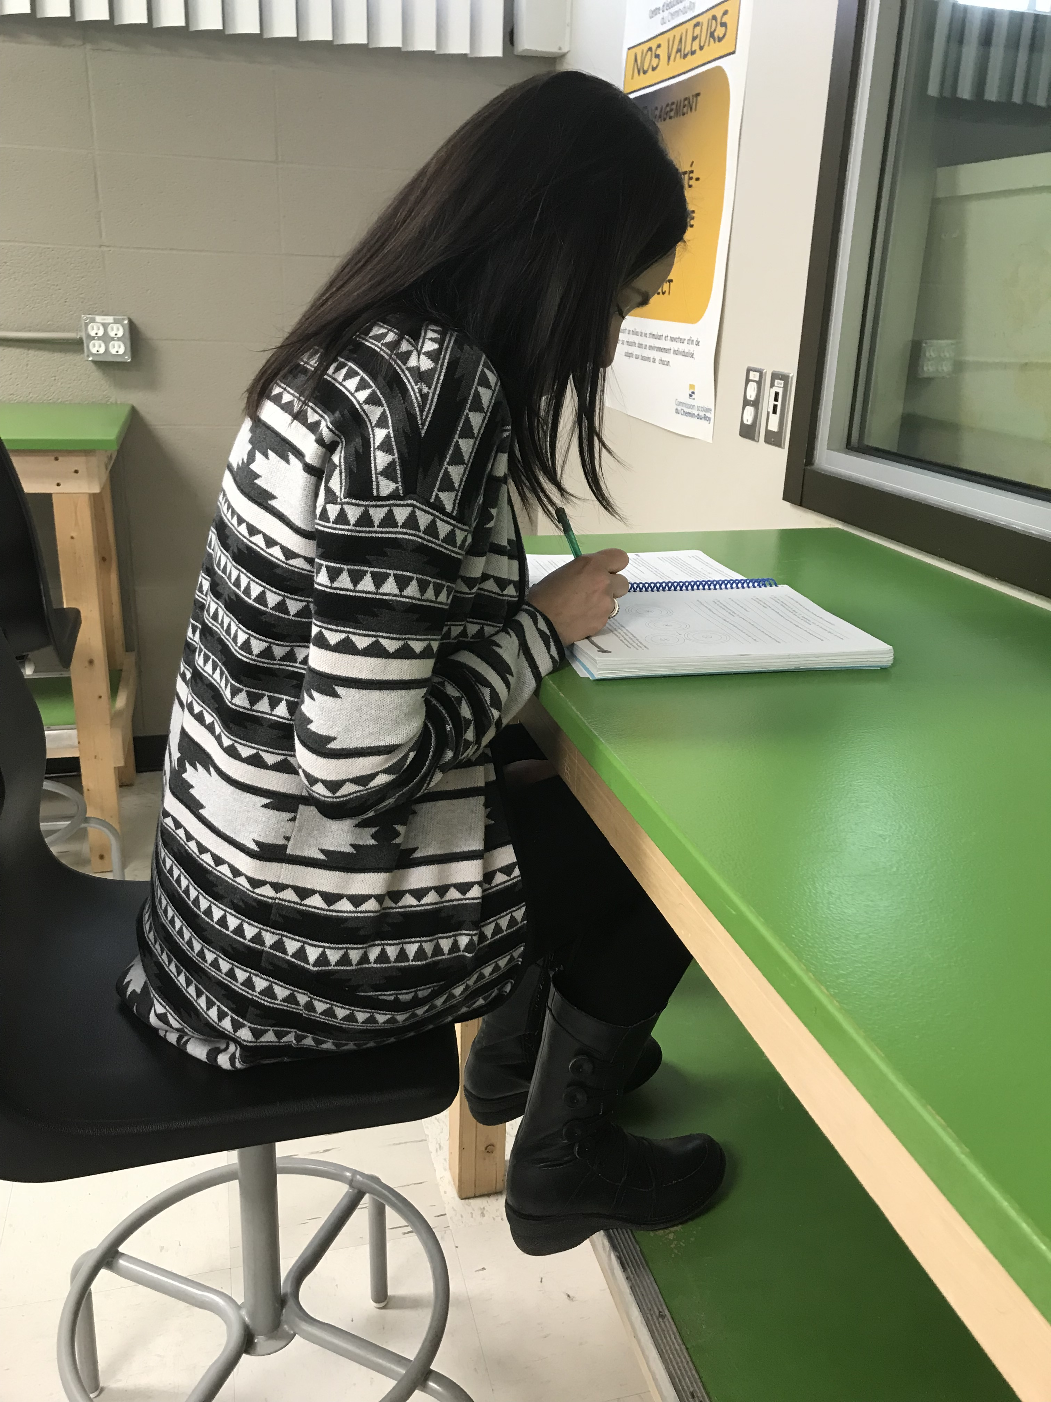
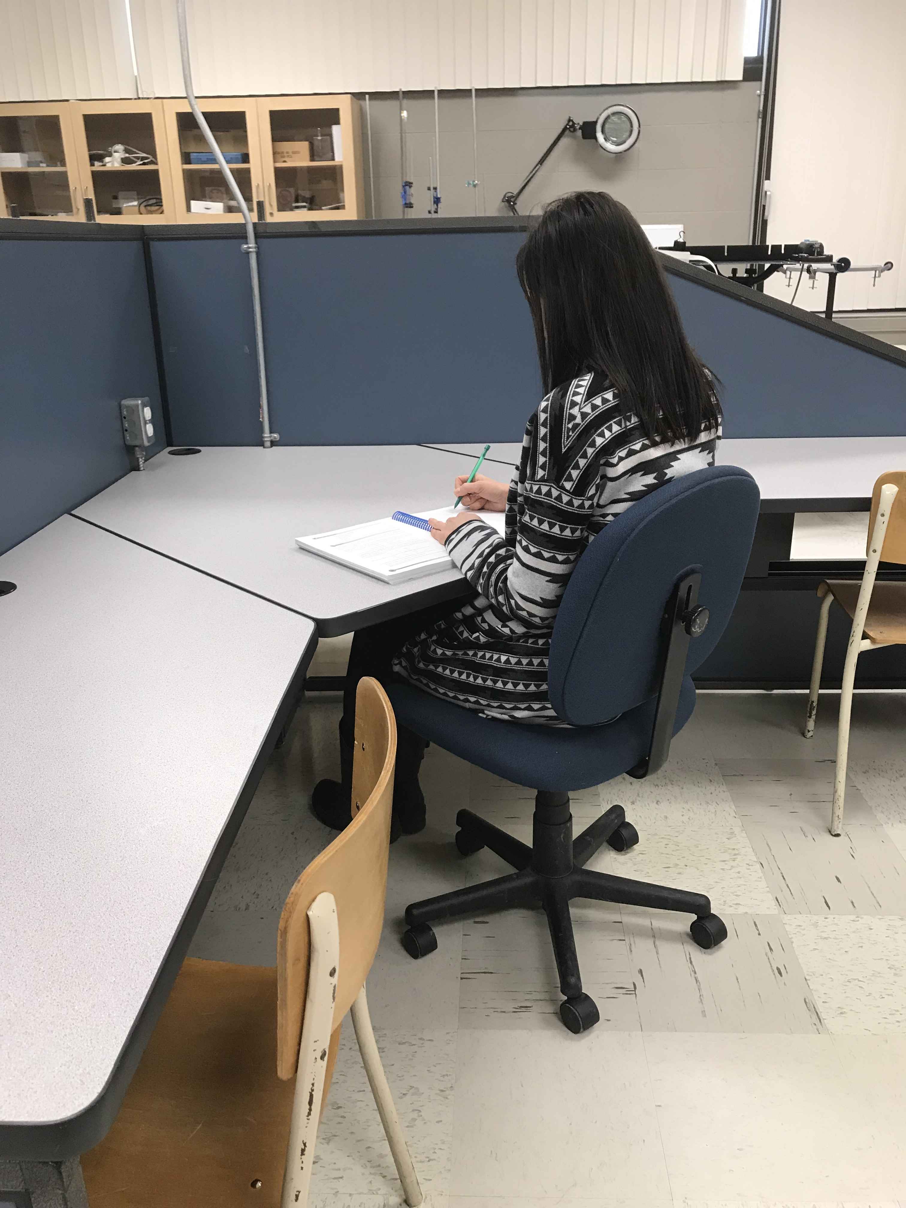
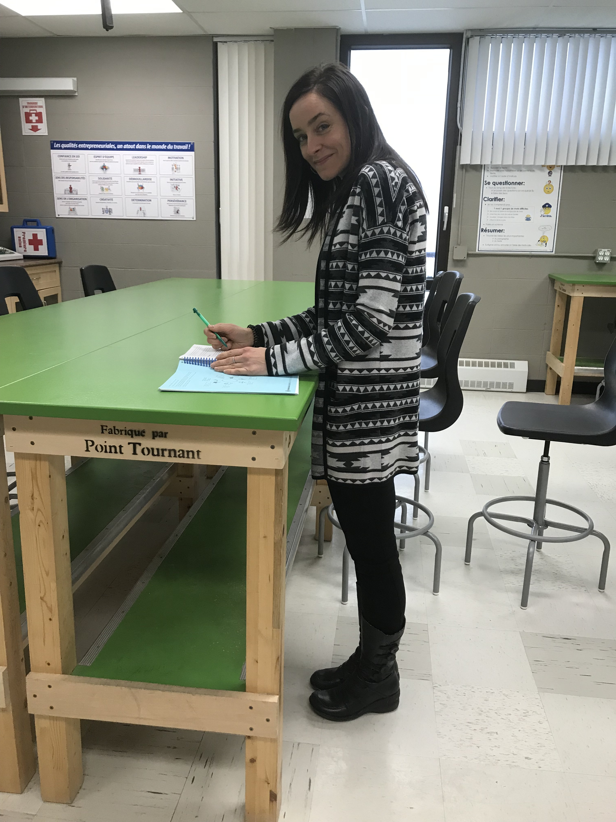
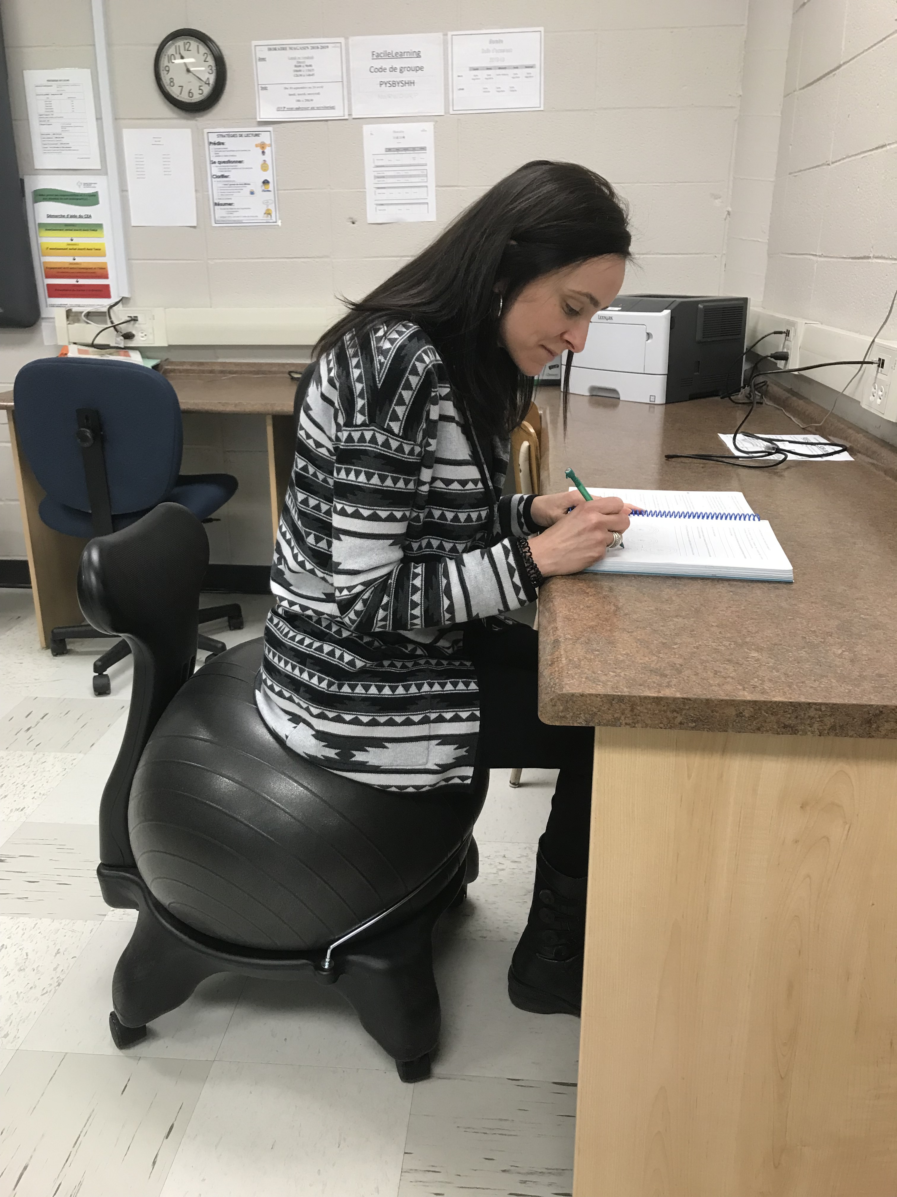
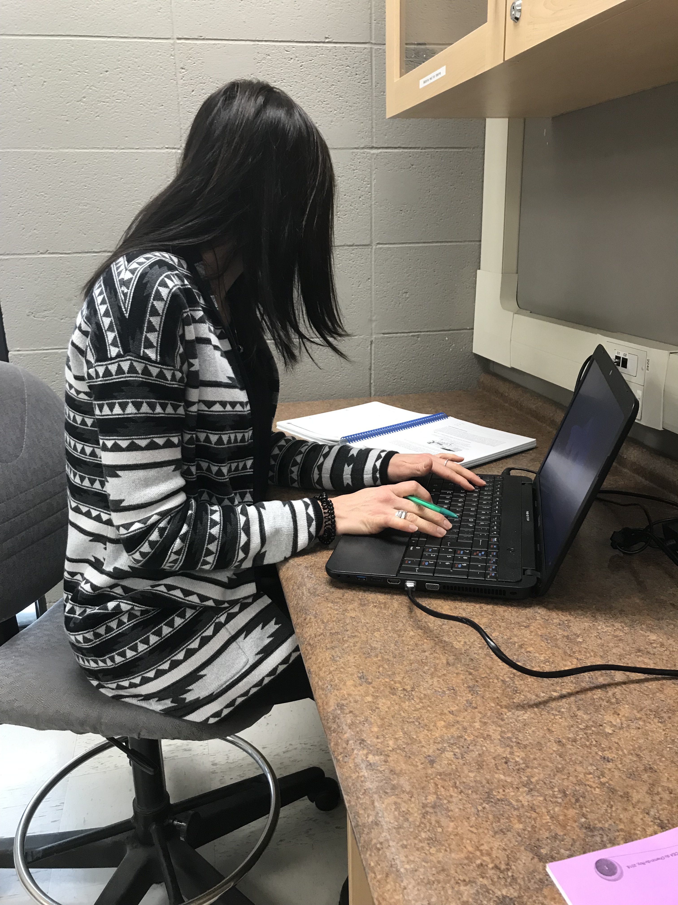
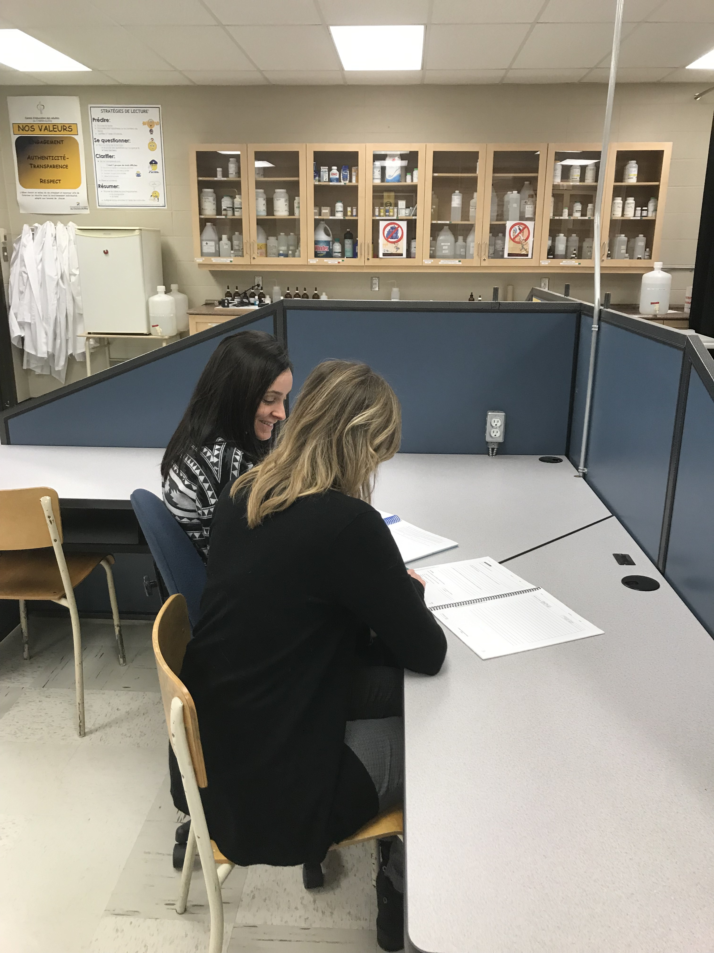
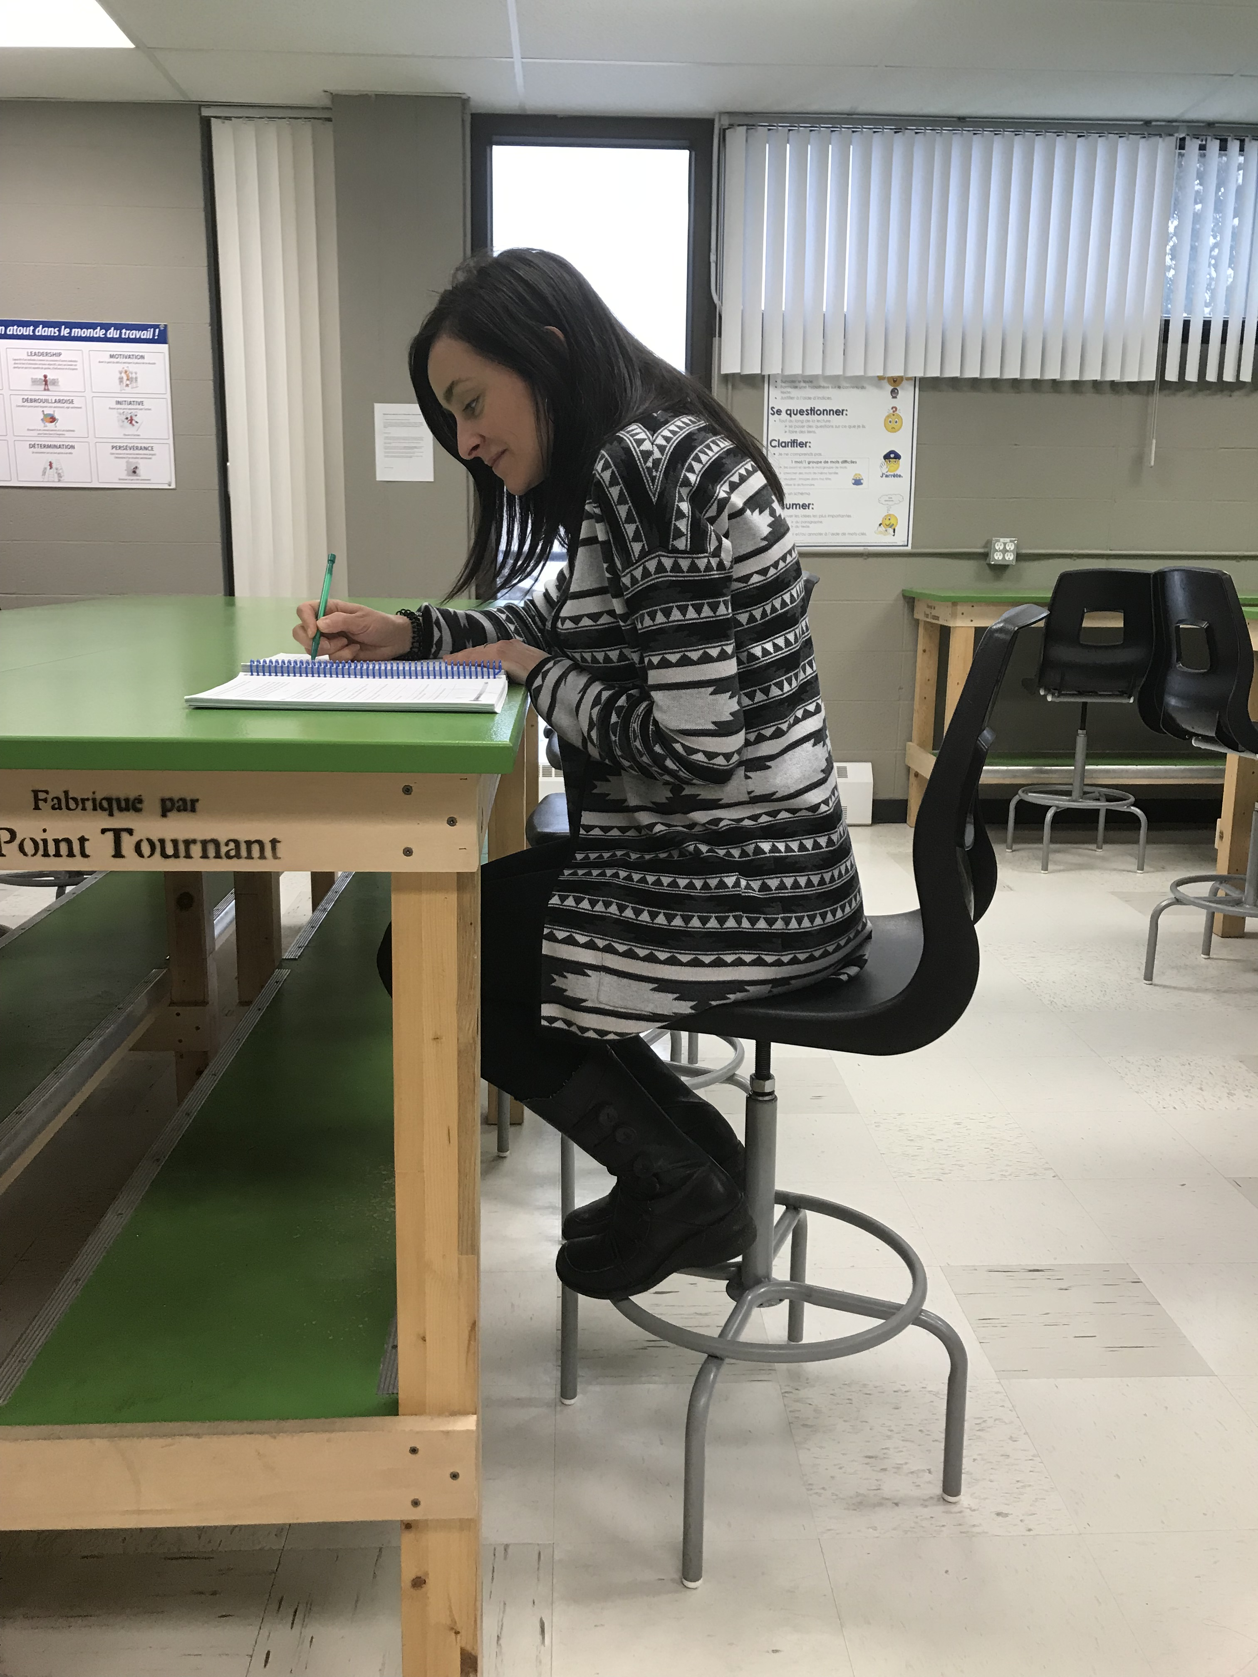
Classe flexible ☺
Chaise surélevée
Îlot ou individuel
Chaise rembourrée à roulettes
Trois locaux distincts (selon les besoins et le goût des élèves)
Chaise ballon
Position debout
Travail par paire
Climat tropical ou nordique

Slide 3
Cahier d’accompagnement
Autonomie de l’élève
Aide-mémoire
Complément
Compétences à développer
Cahier de laboratoire
Formules fournies à l’examen
Grilles d’évaluation

Slide 4
Cahier numérique ERPI
Matériel complémentaire (volume)
Animations/vidéos/démonstrations
Évaluations en ligne
ERPI

Slide 5
Facile learning
Théorie animée
Quiz
Facile Learning

Slide 6
Ateliers
Différents ateliers construits selon les différents sigles
Préparation aux examens théoriques
Techniques de laboratoire
Animation/démonstration expérimentales (Émission Génial)
Quiz interactif
Sondage de la satisfaction des élèves
Appréciés des élèves

Slide 7
Suivi des élèves
Compilé dans Dropbox
Accessible pour les trois enseignants
Permet de suivre l’évolution académique des élèves
Accompagnement rigoureux lors des pré-tests

Slide 8
Ordinateurs portables
Pour l’utilisation du cahier numérique
Travail de recherche
Rapport de laboratoire
Examen de laboratoire (Word, Excel)
Accès au Portail/Google CEA
Accès au différents solutionnaires
Accès numérique de la bibliothèque de Trois-Rivières

Slide 9
Soutien au laboratoire
Présence constante d’une TTP et d’une enseignante
Rapports de laboratoire non imprimés et corrigés sur la tablette Surface
Laboratoires dans chaque sigle.

